Slide 1
Хатуу диск
11а анги
М.Давааням

Slide 2
Хатуу диск нь компьютерт мэдээлэл хадгалах зориулалт бүхий төхөөрөмж юм. Зарим тохиолдолд HD, HDD гэсэн товчилсон нэрийг хэрэглэх нь байдаг.
Хатуу диск нь мэдээлэлийг хадгалахдаа соронзон орныгашигладаг.

Slide 3
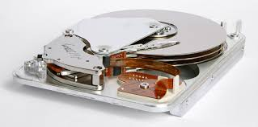
Хатуу дискийг компьютерийн эх хавтантай холбох хэд хэдэн төрлийн интерфэйсбайдаг.

Slide 4
MAXTOR , Western digital, IBM бол HDD-ийн лидерүүд юм. IDE хатуу диск нь минутанд 5400, 7200 удаа эргэх хурдтай. SCSI хатуу дискүүд 10000, 14000-ийн хурдтай байдаг. Мэдээлэл хайх хугацаагаар нь хатуу дискийг чансаалдаг. Maxtor-ын дамжуулах хурд 133 мб/сек, харин Western digital Buffer нъ 8 мб болсноороо биe биeэсээ давуутай болсон. MB RAID технологитой бол түүнийг ашиглах үед яг ижил загварын 2 ширхэг HDD хэрэгтэй болдог. ATA100, ATA133 бас болдог аж.

Slide 5
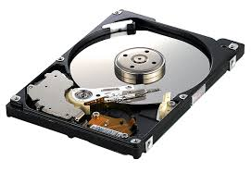
Одоогоор хамгийн түгээмэл хэрэглэгдэж буй интерфэйс бол IDE интерфэйс юм.

Slide 6
Энэ төрлийн интерфэйс нь хямд үнээр олон жил өргөнөөр ашиглагдаж буй боловч хамгийн хурдан нь биш юм. Сүүлийн жилүүдэд SATA интерфэйс гэрийн компьютерийн зах зээлд түгээмэл болж байна. Энэ интерфэйс янз бүрийн хурд протокол бүхий хэд хэдэн дэд категориор өндөр хурдаад өгөгдөл солилцох бололцоог олгодог

Slide 7
Өндөр хүчин чадлийн програм ажиллаж буй биснесс зориулалтын серверт SCSI интерфэйсийг ихээхэн хэрэглэгддэг. SAS (Serial Attached SCSI) Hard Drive Сүүлийн үед серверт энэхүү төрлийн хатуу дискийг өргөн хэрэглэж байгаа. Мөн SSD төрлийн диск хэрэглээнд нэвтэрч эхлээд байна.

Slide 8
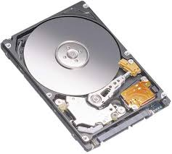
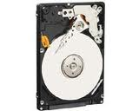

Slide 9
Орчин үед мэдээлэл боловсруулах хэрэглээ өсөж байгаатай уялдан их хэмжээний мэдээллийг богино хугацаанд боловсруулах шаардлага гарч ирж байгаа билээ. Үүнтэй уялдан хатуу дискийн технологид эрс өөрчлөлтүүд ихээхэн гарах шинжтэй байна.

Slide 10
Манай хичээлд анхаарал тависанд баярлалаа.

